Slide 1
1. Float的历史
知其历史而更知当下
Notes:
女友
毛主席与资治通鉴

Slide 2
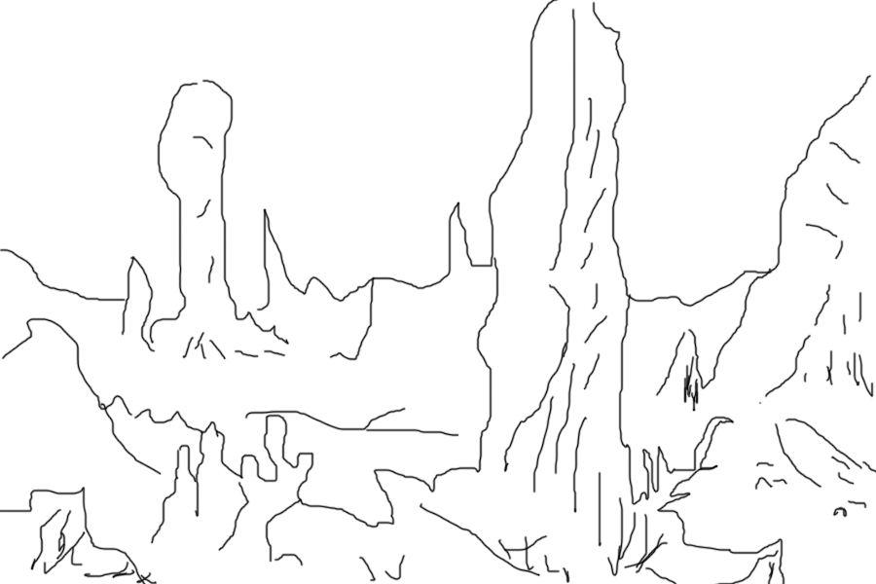
蛮荒年代

Slide 3
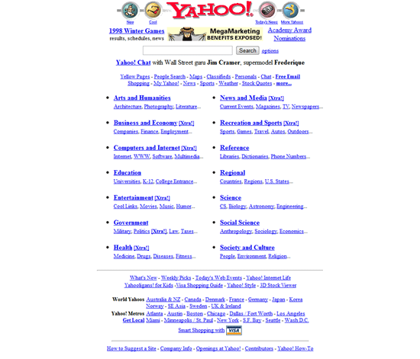
Notes:
Yahoo还是这副吊样的时候

Slide 4
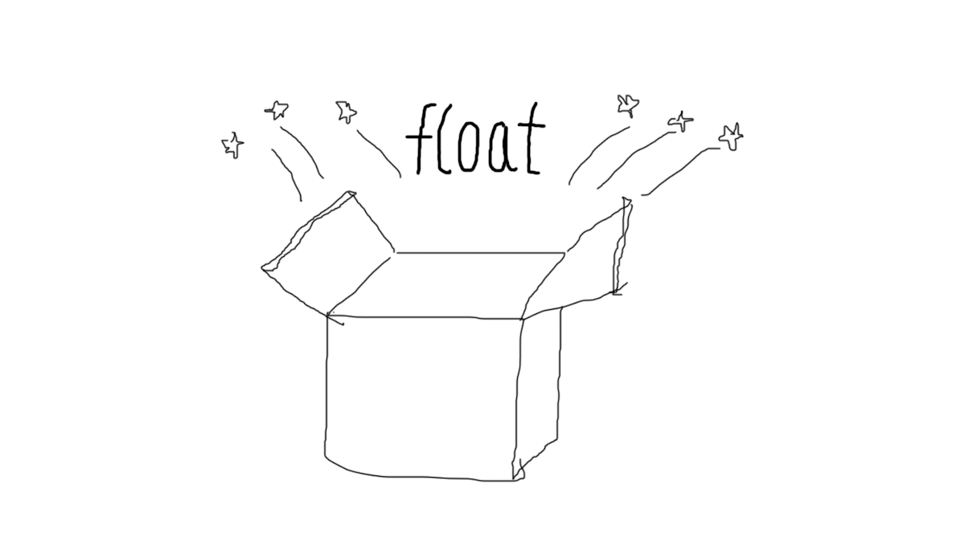

Slide 5
请思考： 在那个蛮荒年代，Float的设计初衷是？

Slide 6
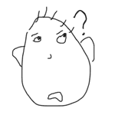
高大上的布局？

Slide 7
我本将心照明月，结果照到金銮殿
Notes:
布局问题多多。

Slide 8
Float的设计初衷仅仅是： 文字环绕效果

Slide 9
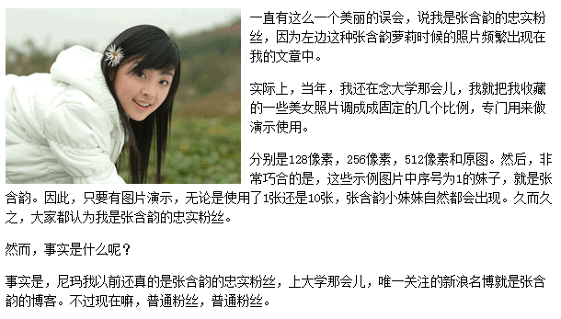
Notes:
那时候的布局很弱，表格布局是大哥大，Float的设计初衷很简单，图片浮动，文字环绕显示。

Slide 10
为什么要知道这个？

Slide 11
明白了 float的设计初衷， 就可以明白float特有的行为表现了。
Notes:
布局问题多多。

Slide 12
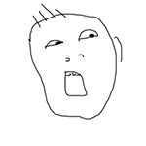
哦？比方说？

Slide 13

且听下回分解

